Slide 1

BSDP
Mantri BRI
19 – 21 Januari 2022
PIP – MDBT - RENUE Consulting

Slide 2
Frameworks
Titik Kritis
Ekosistem Bisnis
Manajemen Risiko
Analisis Keuangan
Produk Turunan & Ekosistem
Komunitas
Analisis SWOT
Analisis Bisnis Proses

Slide 3
Titik Kritis
Tantangan yang menjadi titik kritis dalam pengembangan pertanian tersebut termasuk diantaranya adalah:
Lahan pertanian yang langka
Pola cuaca yang tidak stabil
Kontrol ketat pemerintah dan masalah keberlanjutan
Kurangnya infrastruktur yang layak
Keberadaan sejumlah besar petani skala kecil teknologi rendah

Slide 4
5 + 1 C’s dalam Penyaluran Kredit
Character
Capacity
Capital
Condition
Collateral
Constraint
6. Constraint
Batasan dan hambatan yang menyebabkan suatu bisnis tidak dapat dilaksanakan karena kondisi tertentu (tempat, iklim, masyarakat, dll.)
Character
Prinsip dasar pemberian kredit: Karakter calon debitur harus menjadi pertimbangan pertama dalam pemberian kredit
5. Collateral
Status kepemilikan (SHM/SHGB/SHP/SHGU/dll.)
Kecukupan nilai agunan
Bentuk pengikatan (HT/fiducia/gadai/cesie)
2. Capacity
Managerial Capacity: Analisis kemampuan manajerial debitur
Financial Capacity: Analisis kemampuan finansial perusahaan
Technical Capacity: Analisis proses produksi
4. Condition
Tingkat risiko yang siap ditanggung oleh pemilik
Keseriusan menjalankan usaha dan pembayaran kredit
DER (Debt to equity ratio)
Pemenuhan ownshare dalam pembiayaan Kredit Modal Kerja (KMK) / Kredit Investasi (KI)
3. Capital
Tingkat risiko yang siap ditanggung oleh pemilik
Keseriusan menjalankan usaha dan pembayaran kredit
DER (Debt to equity ratio)
Pemenuhan ownshare dalam pembiayaan Kredit Modal Kerja (KMK) / Kredit Investasi (KI)

Slide 5
Ekosistem Bisnis
Petani
Sebagai pelaku budidaya pertanian
Petani
Project Leader
Pemerintah Daerah
Lembaga Keuangan
Agro Input
Teknologi Pertanian
Offtaker
Asuransi
8. Asuransi
Perlindungan Hasil Panen
Perlindungan Gagal Bayar
2. Project Leader
Supervisi bisnis
Koordinasi Kegiatan
3. Lembaga Keuangan
Penyedia Modal Usaha
7. Offtaker
Menyerap hasil panen
4. Agro Input
Penyediaan Pupuk Berkualitas
Penyediaan Pestisida / Bibit
Konsultasi Agronomi
6. Pemerintah Daerah
Pendampingan Budidaya Pertanian / PPL
Pemberdayaan Petani / SDA
5. Teknologi Pertanian
Mekanisasi Pertanian
Digitalisasi Pertanian

Slide 6
Analisa Bisnis Proses
Bisnis dapat diartikan mencari/mendapatkan keuntungan. Bisnis merupakan suatu organisasi yang menjual barang atau jasa kepada konsumen atau bisnis lainnya, untuk mendapatkan keuntungan.
PENGERTIAN PROSES BISNIS
“kumpulan aktivitas yang membutuhkan satu atau lebih inputan dan menghasilkan output yang bermanfaat/bernilai bagi pelanggan” Hammer dan Champy’s (1993)
PENGERTIAN ANALISA PROSES BISNIS
Analisis Proses Bisnis adalah Kajian yang dilakukan untuk mengetahui urutan pelaksanaan dalam suatu organisasi yang bertujuan untuk mendapatkan keuntungan dengan menggunakan berbagai sumber daya. Analisis proses bisnis umumnya melibatkan pemetaan proses dan subproses di dalamnya hingga tingkatan aktivitas atau kegiatan.

Slide 7
Karakteristik Bisnis Proses
Definitif
suatu proses bisnis harus memiliki batasan, masukan, serta keluaran yang jelas.
Urutan
suatu proses bisnis harus terdiri dari aktivitas yang berurut sesuai waktu dan ruang.
Pelanggan
Nilai Tambah (Value Added)
suatu proses bisnis harus mempunyai penerima hasil proses.
transformasi yang terjadi dalam proses harus memberikan nilai tambah pada penerima.
Keterkaitan
Fungsi Silang
suatu proses tidak dapat berdiri sendiri, melainkan harus terkait dalam suatu struktur organisasi.
Pemilik Proses
suatu proses umumnya, walaupun tidak harus, mencakup beberapa fungsi.
orang yang bertanggung jawab terhadap kinerja dan pengembangan berkesinambungan dari proses, juga dianggap sebagai suatu karakteristik proses bisnis.
*Hammer, M. and Champy, J. 1993. Reengineering the Corporation. Harper Business. New York.

Slide 8
Know Your Customer Principles (KYCP)
Tujuan KYCP
Memungkinkan institusi jasa keuangan mengenal dan memahami para nasabahnya;
Know Your Customer Principles (KYCP) adalah prinsip yang diterapkan oleh institusi jasa keuangan untuk mengetahui identitas nasabah, memantau kegiatan transaksi nasabah termasuk pelaporan transaksi yang mencurigakan dan sudah menjadi kewajiban institusi jasa keuangan untuk menerapkannya.
Sebagai upaya pencegahan dan pemberantasan tindak pidana pencucian uang dan pendanaan terorisme oleh penyedia jasa Keuangan pasar modal
Sebagai langkah awal pembentukan Single Identification Investor Number untuk nasabah yang akan diintegrasikan dengan sistem AKSes yang dikembangkan oleh PT Kustodian Sentral Efek Indonesia.
Sebagai sarana pengamanan transaksi, agar dana kamu hanya bisa dicairkan ke rekening atas nama diri sendiri.
Menyediakan sistem pengawasan internal pada kegiatan yang sedang berlangsung.

Slide 9
KYC sebagai Tolok Ukur Keberhasilan Kepuasan Pelanggan
1. Aksesibilitas
2. Gaya Bahasa Berpengaruh
Usahakanlah untuk menggunakan gaya bahasa yang santun dan juga mudah untuk dimengerti. Lalu, sesuaikanlah dengan target pasar Anda.
Tingkat aksesibilitas atau keterjangkauan adalah suatu kemudahan untuk para konsumen dalam memperoleh produk Anda.
3. Intuisi dari Perusahaan
Pihak perusahaan juga harus lebih jeli dalam hal melihat perilaku pelanggan. hal tersebut tentunya menjadi nilai lebih agar bisa meningkatkan loyalitas pelanggan atas brand dan meningkatkan rasa kepuasan pelanggan.
4. Ringkas
Perusahaan ataupun brand akan memberikan kemudahan dalam melakukan pelayanan. Seperti misalnya kemudahan dalam melakukan pembayaran, memperoleh produk, melakukan pemesanan, dan berbagai hal lainnya.
5. Logis
Dalam hal ini, logis adalah terkait tentang bagaimana pelanggan Anda menilai produk dengan berdasarkan pemikiran yang logis dan berdasarkan apa yang bisa mereka rasakan. Terdapat dua perasaaan logis, yakni kepuasan konsumen yang berdasarkan emosional dan kepuasan konsumen yang berdasarkan logis.
6. Pelayanan Prima
Jika Anda bergerak dalam bidang pelayanan jasa, selain memberikan produk, Anda bisa mendampingi pelanggan saat mereka memang memerlukan bantuan. Dengan begitu, maka pelanggan pun nantinya akan merasa sangat dihargai dan merasa puas ketika berbelanja produk Anda.

Slide 10
SWOT Analysis
SWOT adalah metode perencanaan strategis yang digunakan untuk mengevaluasi kekuatan (strengths), kelemahan (weaknesses), peluang (opportunities), dan ancaman (threats) dalam suatu bisnis.
Keempat faktor itulah yang membentuk akronim SWOT (strengths, weaknesses, opportunities, dan threats). Proses ini melibatkan penentuan tujuan yang spesifik dari spekulasi bisnis atau proyek dan mengidentifikasi faktor internal dan eksternal yang mendukung dan yang tidak dalam mencapai tujuan tersebut.
Analisis SWOT dapat diterapkan dengan cara menganalisis dan memilah berbagai hal yang mempengaruhi keempat faktornya, kemudian menerapkannya dalam gambar matrik SWOT, di mana aplikasinya adalah bagaimana kekuatan (strengths) mampu mengambil keuntungan (advantage) dari peluang (opportunities) yang ada, bagaimana cara mengatasi kelemahan (weaknesses) yang mencegah keuntungan (advantage) dari peluang (opportunities) yang ada.
selanjutnya bagaimana kekuatan (strengths) mampu menghadapi ancaman (threats) yang ada, dan terakhir adalah bagaimana cara mengatasi kelemahan (weaknesses) yang mampu membuat ancaman (threats) menjadi nyata atau menciptakan sebuah ancaman baru.

Slide 11
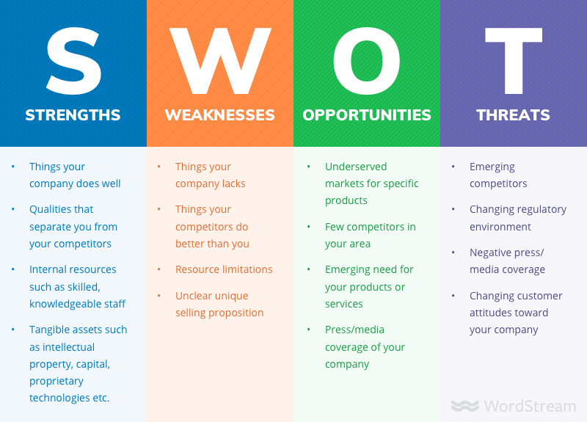
SWOT Analysis

Slide 12
Contoh Penerapan SWOT Analysis
 | ANALISIS SWOT
INTERNAL PERUSAHAAN | STRENGTH (S) Memiliki kekuatan modal yang kuat yang ditunjang dari pemegang saham (S1) Jalur dan jaringan induk usaha ke petani sudah baik (S2) Dukungan induk usaha dalam menerapkan agrosolusi (S3) | WEAKNESS (W) Kapabilitas SDM belum memadai mendukung agrosolusi (W1) Dukungan modal dari PTPI untuk penguataan fungsi R&D masih minim (W2) Kerjasama menjalankan marketing produk pupuk PTPI kepada end customer masih lemah (W3)
EKSTERNAL PERUSAHAAN | OPPORTUNITY (O) Kebutuhan pertanian terutama pangan akan terus meningkat (O1) Lahan, iklim dan keterbatasan pasokan pangan mendatang membutuhkan agrosolusi (O2) Sinergi antar BUMN (O3) | THREAT(T) Long term contract offtake hasil produksi masih sedikit (T1) Kerjasama mitra strategis dengan Lembaga keuangan dan asuransi untuk peran sebagai enabler dan aggregator masih terbatas (T2) Pesaing yang sudah memiliki pasar kuat (T3) Jumlah pertanian yang makin sedikit (T4)

Slide 13
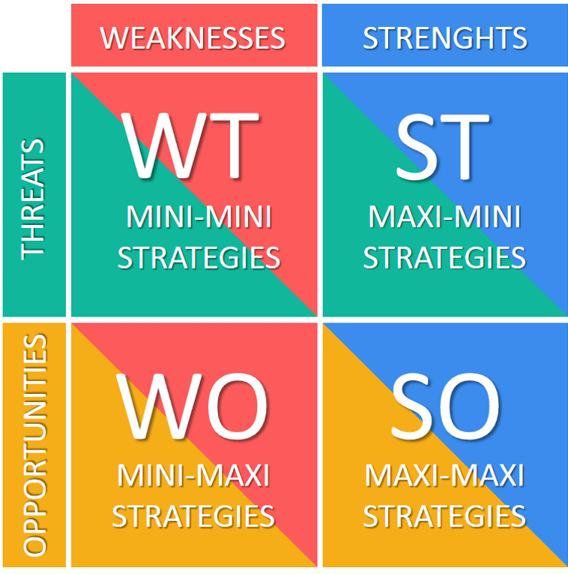
Contoh Penerapan SWOT Analysis

Slide 14


